Slide 1



Prototipado
Carlos Daniel Morales Reinisch
Hebert Jesús Negrón May
Rodrigo Jesús Pantoja Vázquez
Jorge Martín Vázquez Flores

Slide 2
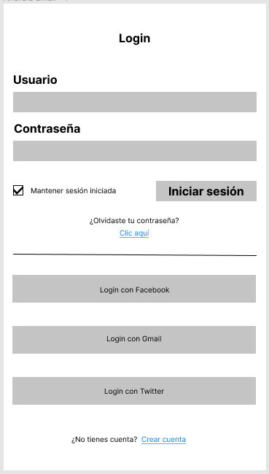
Pestaña de login
Esta pestaña se mostrará cuando el usuario entre a la aplicación por primera vez o si no tiene marcada la opción de "Mantener sesión iniciada".
Aquí se puede iniciar sesión o elegir si se desea crear una nueva cuenta.
Esta pestaña no aparecerá si se ha iniciado sesión y marcado la opción de "Mantener sesión iniciada".

Slide 3
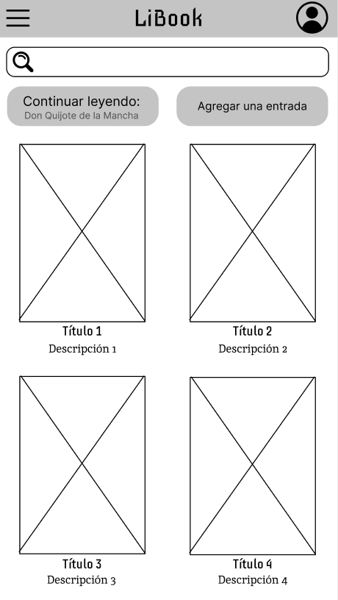
Pestaña principal
Esta pestaña se mostrará cuando el usuario inicie sesión o abra la aplicación en caso de que sus credenciales sean recordadas.
En este pestaña podrá seleccionar los libros recomendados aleatoriamente, aunque cuando tenga un historial de libros leídos, se mostrarán estos.
De igual forma, podrá seleccionar la opción de continuar leyendo el último libro que estaba leyendo antes, así como agregar nuevas entradas de libros o documentos que se esten leyendo físicamente.

Slide 4
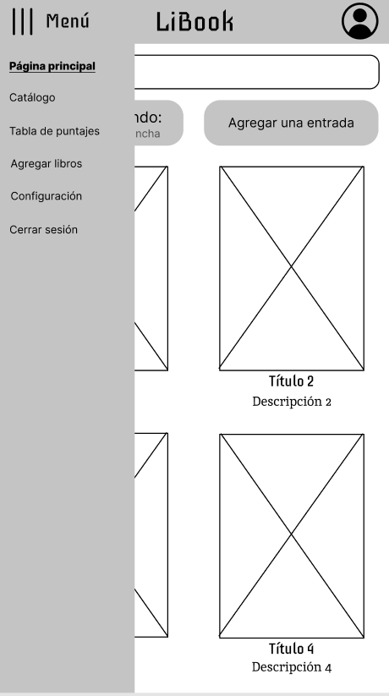
Pestaña principal: menú
Esta pestaña tiene de fondo la pestaña principal, pero se despliega el menú con las opciones al presionar las tres barras que se encuentran en la esquina superior izquierda.
Al seleccionar cualquiera de las opciones se redireccionará a la pestaña correspondiente.
De igual forma, la pestaña activa, o sea la que en la que se encuentre el usuario actualmente se encontrará resaltada en el menú.

Slide 5
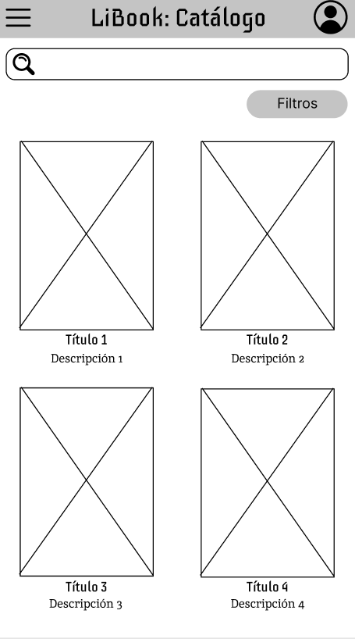
Pestaña de catálogo
Esta pestaña se mostrará cuando el usuario seleccione la opción de "Catálogo", que se encuentra dentro de las tres barras ubicadas en la esquina superior izquierda.
En este pestaña podrán seleccionar lecturas, en las que primero aparecerán lecturas recomendadas o agregadas recientemente. Conforme el usuario vaya usando la aplicación, se guardarán sus géneros favoritos y se irán desplegando lecturas relacionadas a estos.
De igual forma, podrá seleccionar la opción de filtros para poder especificar la lectura que este buscando en algún preciso momento.

Slide 6
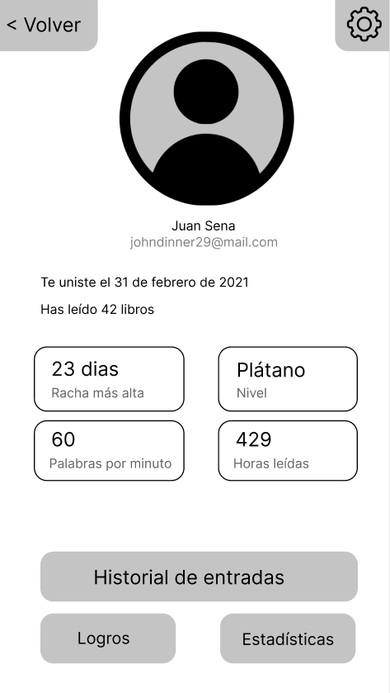
Pestaña de perfil
Esta pestaña se mostrará cuando el usuario desee visualizar la información principal de la cuenta, al presionar la imagen de usuario que se encuentra en la esquina superior derecha de todas las demás pestañas.
La información desplegada es: fecha de creación de la cuenta, libros leídos, racha de días, horas leídas, palabras por minuto, historial de entradas, logros, estadísticas.

